Slide 1

Степанова Виолетта Николаевна
педагог-психолог МБОУ «СШ №40»
Методы развития стрессоустойчивости и жизнестойкости у детей с ОВЗ

Slide 2
Развитие стрессоустойчивости и жизнестойкости у детей с ОВЗ
Трудности детей с ОВЗ
Обучение и развитие
Социализация и адаптация
Эмоциональный интеллект

Slide 3
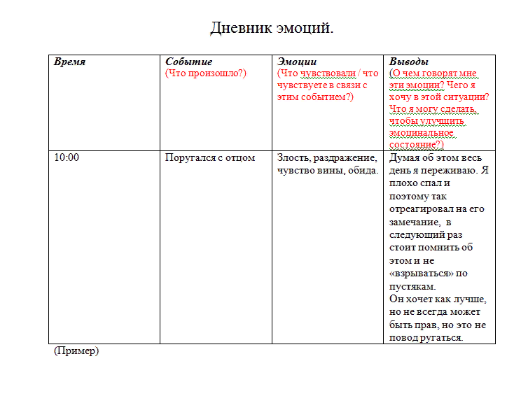
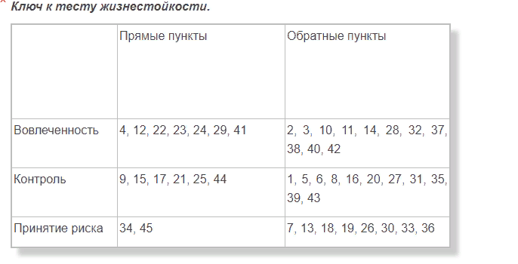
Методы развития стрессоустойчивости и жизнестойкости

Slide 4
Методы развития стрессоустойчивости и жизнестойкости
Эмоциональное самовыражение
Социальные навыки
Работа со сказкой
Развитие воображения
Учеба стратегиям справления
Релаксация

Slide 5
Методы развития стрессоустойчивости и жизнестойкости
Сказки
1. «Храбрый малыш и страшный дракон»
2. «Лесной друг»
3. «Загадочный сад»
4. «Светлячок и звездное небо»
5. «Дружба камня и воды»

Slide 6
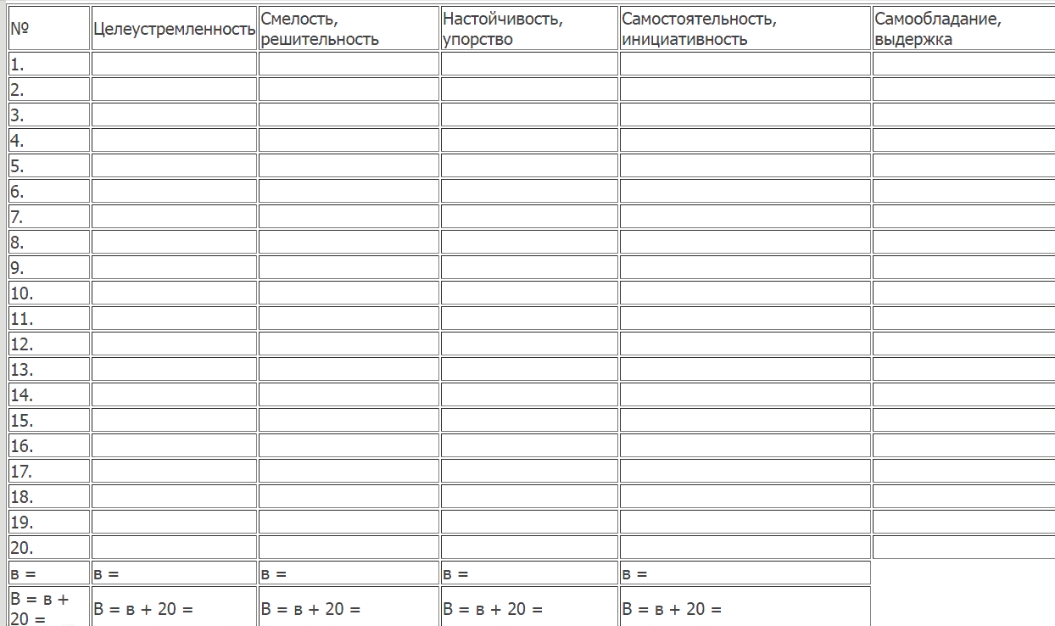
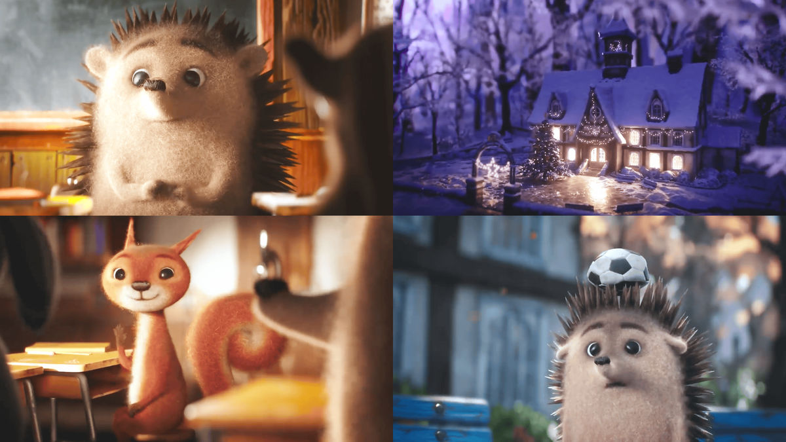
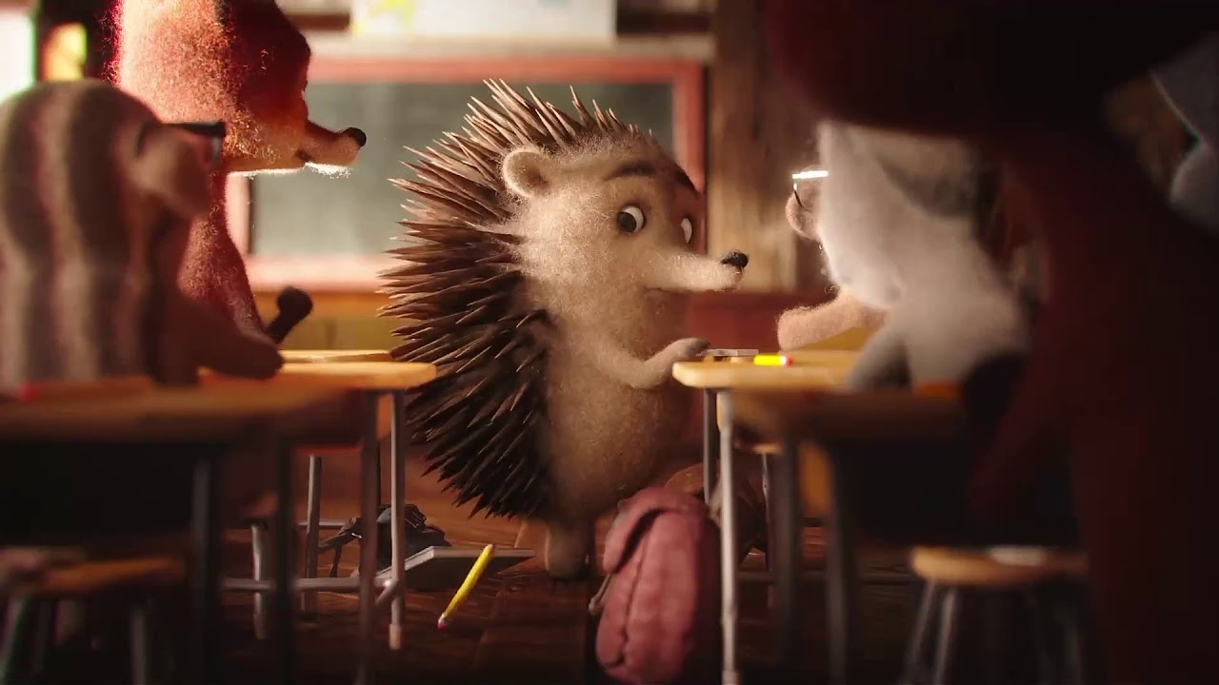
Методы развития стрессоустойчивости и жизнестойкости
Просмотр мультфильма
«Как ежика звери принимали»
https://www.youtube.com/watch?v=KS0Dgp9R3_4

